Slide 1
PROGRAMACIÓN BÁSICA JAVA
ORIENTADA A OBJETOS - POO
PRUEBAS
Esp. Jhon Jairo Orozco D.
Jhonorozco.tic@ucaldas.edu.co

Slide 2
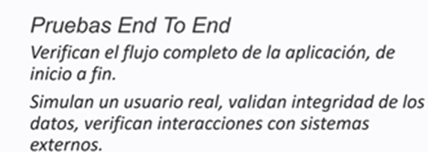
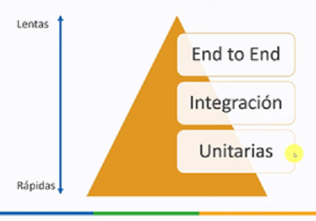
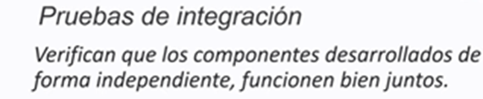

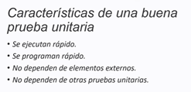
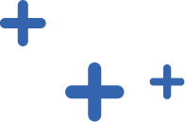
TIPOS DE PRUEBAS
END TO END – INTEGRACIÓN - UNITARIAS

Slide 3
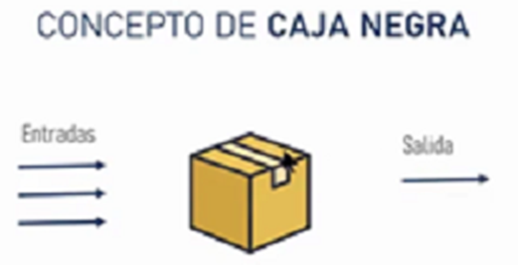
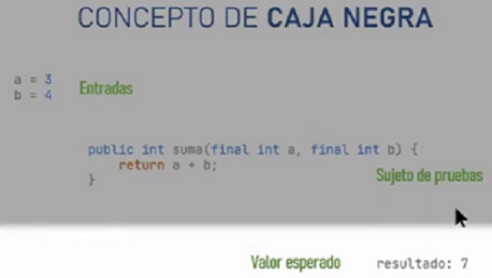
PRUEBAS UNITARIAS
En programación, una prueba unitaria es una forma de comprobar el correcto funcionamiento de una unidad de código. Por ejemplo en diseño estructurado o en diseño funcional una función o un procedimiento, en diseño orientado a objetos una clase.
LA PRUEBA UNITARIA SE COMPARA CON UNA CAJA NEGRA, DONDE LO QUE HAY EN SU INTERIOR NO INTERESA, SOLAMENTE DEFINIR DE ACUERDO A SUS ENTRADAS Y SALIDAS SI PASA O NO PASA LA PRUEBA

Slide 4
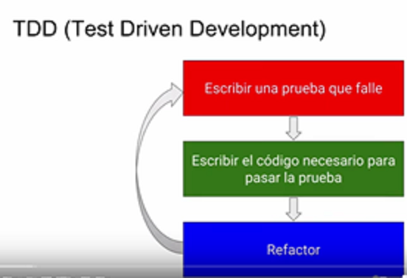
TDD DESARROLLO DIRIGIDO POR TEST
TDD o Test-Driven Development (desarrollo dirigido por tests) es una práctica de programación que consiste en escribir primero las pruebas (generalmente unitarias), después escribir el código fuente que pase la prueba satisfactoriamente y, por último, refactorizar el código escrito.
Con esta práctica se consigue entre otras cosas: un código más robusto, más seguro, más mantenible y una mayor rapidez en el desarrollo.
En el refactor, se puede recortar el código, medir tiempos de respuesta, por ejemplo si es más recomendable la RECURSIVIDAD o un Bucle

Slide 5
TALLER PRÁCTICO TEST UNITARIO CON REPLIT
Vamos con un ejemplo práctico de este Test Unitario:
Supongamos que el cliente nos pide que desarrollemos una calculadora que multiplique dos números (es lo primero que se le ha ocurrido).
Acordamos con el cliente que el criterio de aceptación sería que si introduces en la calculadora dos números y le das a la operación de .multiplicar, la calculadora te muestra el resultado de la multiplicación en la pantalla.
Partiendo de este criterio, comenzamos a definir el funcionamiento del algoritmo de multiplicación y convertimos el criterio de aceptación en una prueba concreta, por ejemplo, un algoritmo que si introduces un 10 y un 2 te devuelve un 20.
Posteriormente el cliente nos pide completar la calculadora con las demás operaciones básicas de suma, resta y división, además que le permita conocer el mayor de tres números ingresados

Slide 6
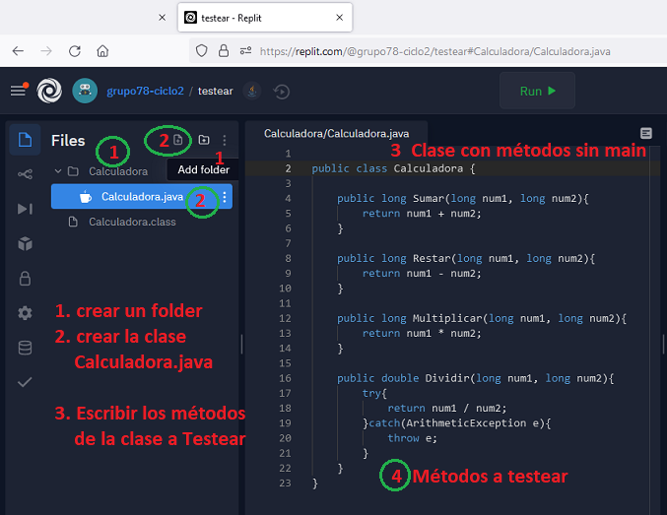
TALLER PRÁCTICO TESTER UNITARIO CON REPLIT
Con los videos se tiene el ejemplo de las´pruebas unitarias con JUnit en Netbeans.
Un nivel más de aprendizaje es hacerlo en otras herramientas como Replit.
Construya el proyecto en Replit y compártalo para su revisión.

Slide 7
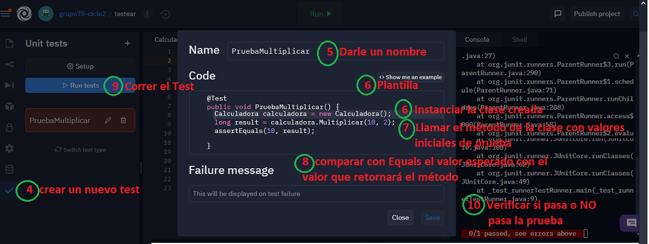
CREAR, GUARDAR Y PROBAR EL TEST DE ERROR

Slide 8
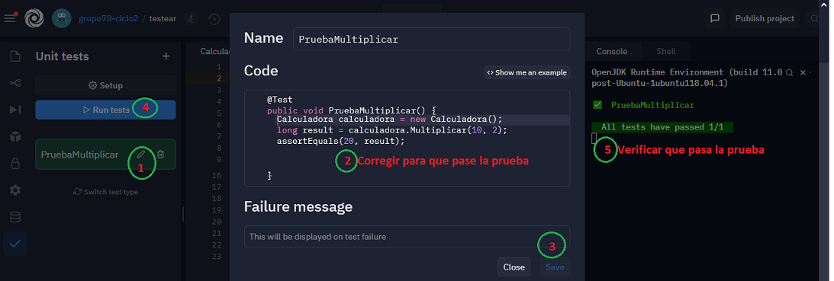
CREAR, GUARDAR Y PROBAR EL TEST DE APROBACIÓN

Slide 9
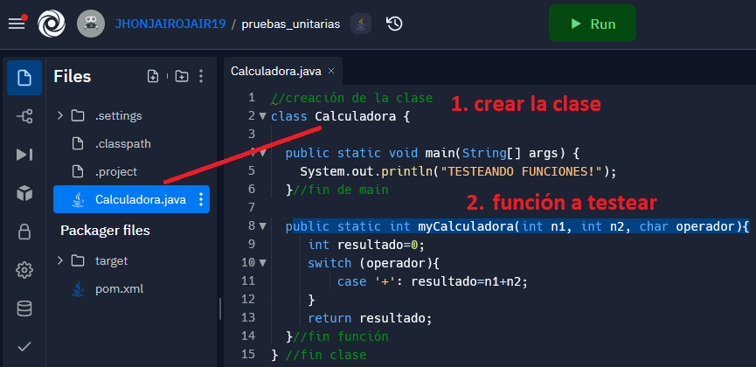
CREAR, GUARDAR Y LA CLASE Y LOS MÉTODOS A TESTEAR

Slide 10
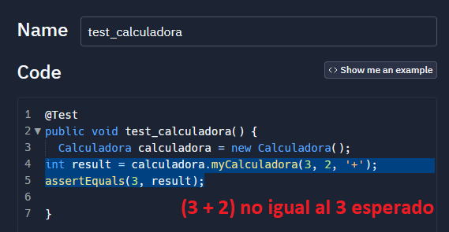
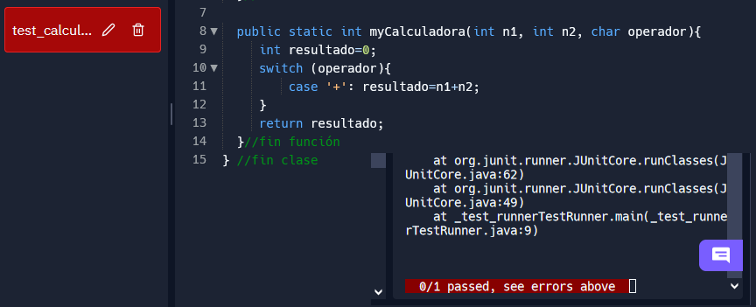
EDITAR, GUARDAR Y PROBAR EL TEST DE NO APROBACIÓN

Slide 11
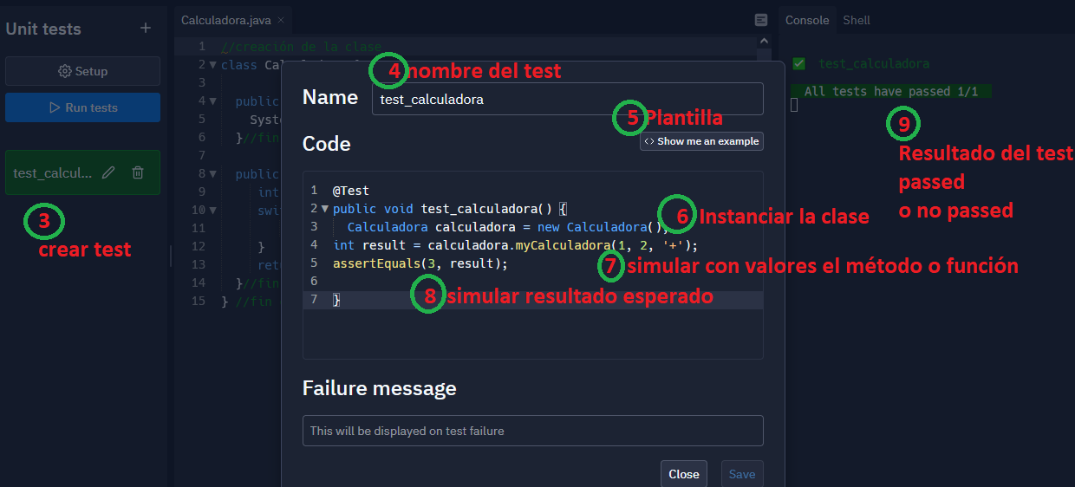
CREAR, GUARDAR Y PROBAR EL TEST DE APROBACIÓN

Slide 12
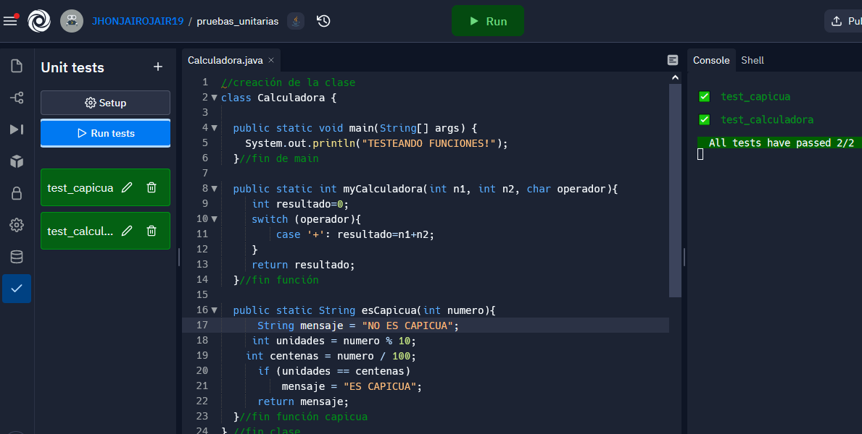
CREAR, GUARDAR Y PROBAR EL TEST DE APROBACIÓN
2 test aprobados
2 test creados

Slide 13
TALLER DE APLICACIÓN
Realizar el test para una función que permita retornar el resultado obtenido entre dos números, indicando el operador respectivo (+ - * / %).
Implementar un método y su respectivo test unitario, que me retorne el mayor de los tres números.
Implementar una función que permita comprobar el salario integral de un empleado al que se le pagan por horas laboradas.
Testear una función que permita indicar mediante un mensaje si un número es capicúa o no lo es
Compartir por Replit con al Formador

Slide 14
MUCHAS GRACIAS

